Slide 1
РОМАНТИЗМ в РОссии
лекция

Slide 2
План:
Пафос и основные принципы романтизма.
Проблема идеала, сущность романтического двоемирия.
Концепция романтической личности.
Жанры. Особенности структуры романтического произведения.
Разновидности романтизма. Заслуги романтиков.

Slide 3
Литература:
Гайм Р. Романтическая школа. М., 1891
Реизов Б.Г. Между классицизмом и романтизмом. Л., 1962
Европейский романтизм. М., 1973
Эпоха романтизма. Из истории международных связей русской литературы. Л., 1975
Бентли Э. Жизнь драмы. М., 1978
Русский романтизм. Л., 1978
Манн Ю. Русская литература XIX в. Эпоха романтизма. М., 2001

Slide 4
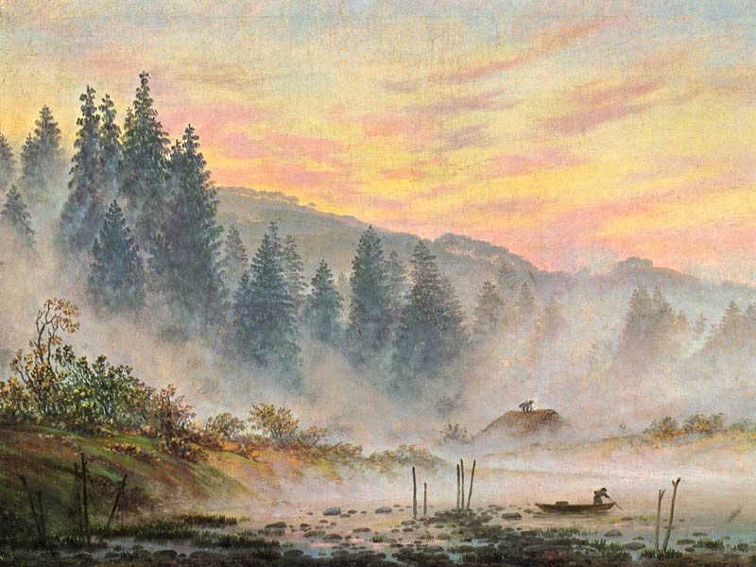
РОМАНТИЗМ – (фр. romantisme, от средневекового фр. romant – роман) – направление в искусстве, сформировавшееся в рамках общелитературного течения на рубеже XVIII -XIX вв. в Германии. Получил распространение во всех странах Европы и Америки. Наивысший пик романтизма приходится на первую четверть XIX в.

Slide 5
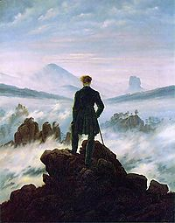
Центр художественной системы романтизма – личность, а его главный конфликт – личности и общества.

Slide 6
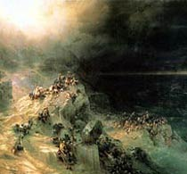
Просветительство проповедовало новое общество как самое «естественное» и «разумное». Лучшие умы Европы обосновывали и предвещали это общество будущего, но действительность оказалась неподвластной «разуму», будущее – непредсказуемым, иррациональным, а современное общественное устройство стало угрожать природе человека и его личностной свободе.

Slide 7
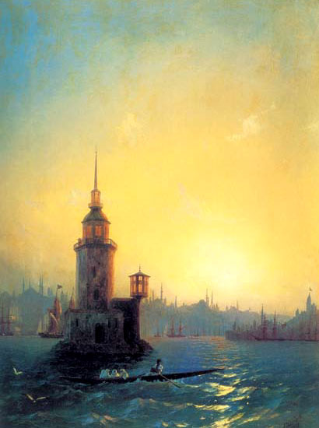
Язык романтических произведений, стремясь быть естественным, «простым», доступным для всех читателей, представлял собой нечто противоположное классике с ее благородной, «возвышенной» тематикой, характерной, например, для классической трагедии.

Slide 8
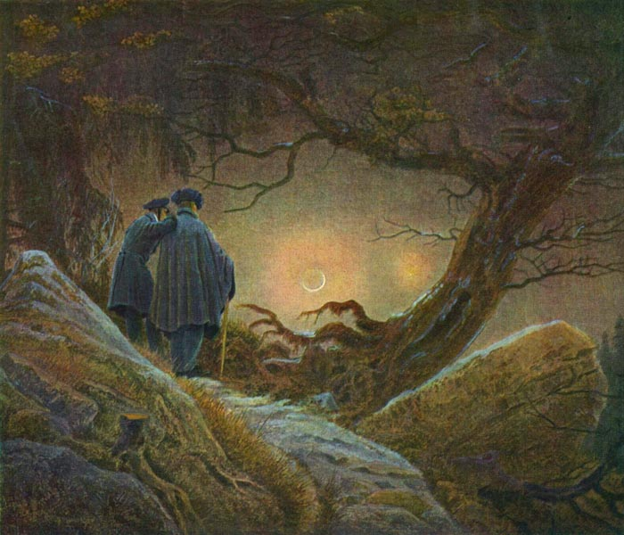
У поздних западноевропейских романтиков пессимизм по отношению к обществу приобретает космические масштабы, становится «болезнью века».
Героям многих романтических произведений (Ф.Р.Шатобриана, А.Мюссе, Дж.Байрона, А.Виньи, А.Ламартина, Г.Гейне и др.) свойственны настроения безнадежности, отчаяния, которые приобретают общечеловеческий характер. Совершенство утрачено навсегда, миром правит зло, воскресает древний хаос.

Slide 9
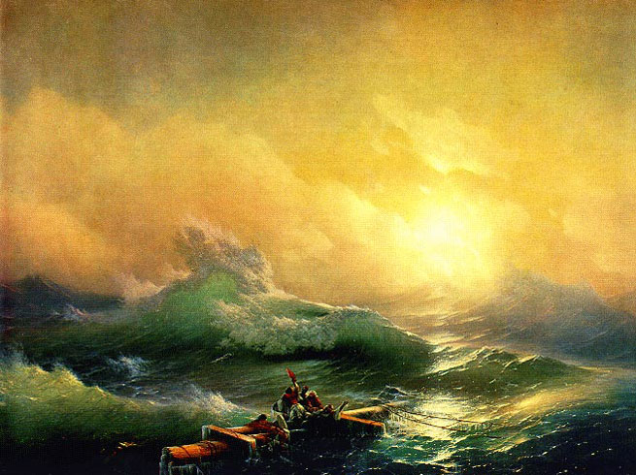
Тема «страшного мира», свойственная всей романтической литературе, наиболее ярко воплотилась в так называемом «черном жанре» (в предромантическом «готическом романе» – А.Радклиф, Ч.Мэтьюрин, в «драме рока», или «трагедии рока», – З.Вернер, Г.Клейст, Ф.Грильпарцер), а также в произведениях Байрона, К.Брентано, Э.Т.А.Гофмана, Э.По и Н.Хотор

Slide 10
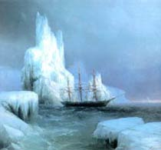
В то же время романтизм зиждется на идеях, бросающих вызов «страшному миру», – прежде всего идеях свободы. Разочарование романтизма – это разочарование в действительности, но прогресс и цивилизация – лишь одна ее сторона. Неприятие этой стороны, отсутствие веры в возможности цивилизации предоставляют другой путь, путь к идеалу, к вечному, к абсолюту. Этот путь должен разрешить все противоречия, полностью изменить жизнь. Это путь к совершенству,
«к цели, объяснение которой нужно искать по ту сторону видимого» (А.Де Виньи).

Slide 11
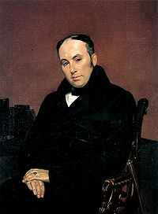
Для одних романтиков в мире господствуют непостижимые и загадочные силы, которым необходимо подчиниться и не пытаться изменить судьбу (поэты «озерной школы», Шатобриан, В.А.Жуковский).
Портрет В.А. Жуковского

Slide 12
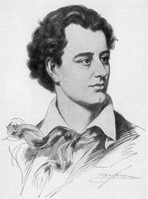
У других «мировое зло» вызывало протест, требовало отмщения, борьбы.
(Дж.Байрон, П.Б.Шелли, Ш.Петефи, А.Мицкевич, ранний А.С.Пушкин).
Портрет Дж. Байрона.

Slide 13
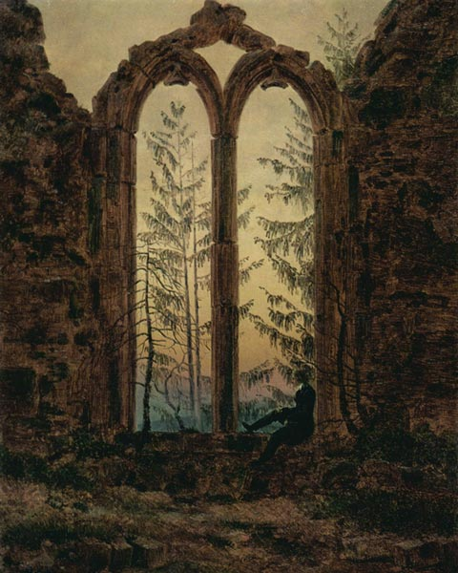
Романтический герой
– личность сложная, страстная, внутренний мир которой необычайно глубок, бесконечен; это целая вселенная, полная противоречий.

Slide 14
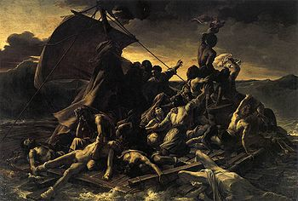
Интерес к сильным и ярким чувствам, всепоглощающим страстям, к тайным движениям души – характерные черты романтизма.

Slide 15
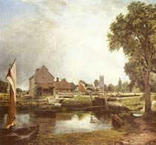
Можно говорить о романтике как об особом типе личности – человеке сильных страстей и высоких устремлений, несовместимым с обыденным миром. Подобному характеру сопутствуют исключительные обстоятельства. Привлекательными для романтиков становятся фантастика, народные музыка, поэзия, сказания – все, что в течение полутора столетий рассматривалось как жанры мелкие, не стоящие внимания. Для романтизма свойственно утверждение свободы, суверенности личности, повышенное внимание к единичному, неповторимому в человеке, культ индивидуального.

Slide 16
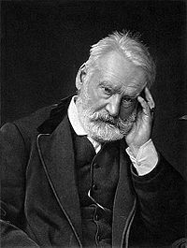
Интерес к истории стал одним из непреходящих завоеваний художественной системы романтизма. Он выразился в создании жанра исторического романа (Ф.Купер, А.Виньи, В.Гюго), основоположником которого считается В.Скотт, и вообще романа, который приобрел ведущее положение в рассматриваемую эпоху.
В то же время романтики воспринимали роман как средство постижения истории, а от истории шли к проникновению в тайны психологии, а соответственно – и современности.
Портрет В. Гюго.

Slide 17
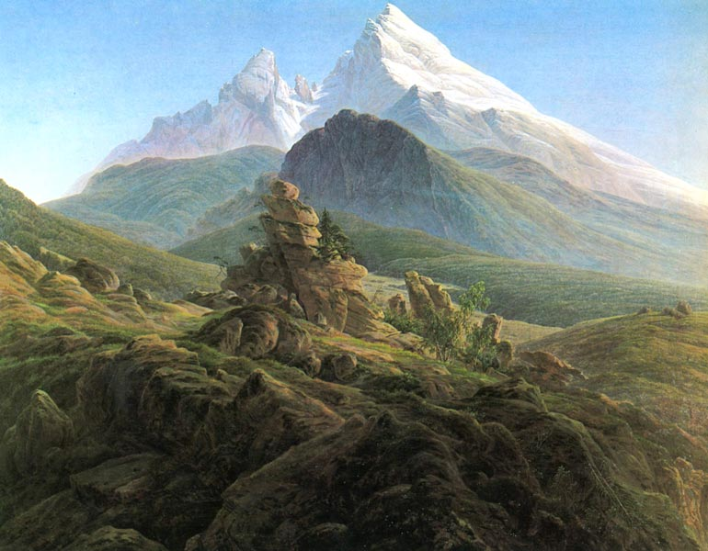
Действие часто разворачивается в необычной для европейца обстановке – например, на Востоке и в Америке, или, для русских – на Кавказе или в Крыму.
Значительное место занимает пейзаж – прежде всего, море, горы, небо, бурная стихия, с которой героя связывают сложные взаимоотношения. Природа может быть сродни страстной натуре романтического героя, но может и противостоять ему, оказываться враждебной силой, с которой он вынужден бороться

Slide 18
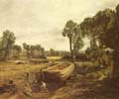
Развитие жанров исторического романа, фантастической повести, лиро-эпической поэмы, баллады – заслуга романтиков.
Их новаторство проявилось и в лирике, в частности, в использовании многозначности слова, развитии ассоциативности, метафоричности, открытиями в области стихосложения, метра, ритма.

Slide 19
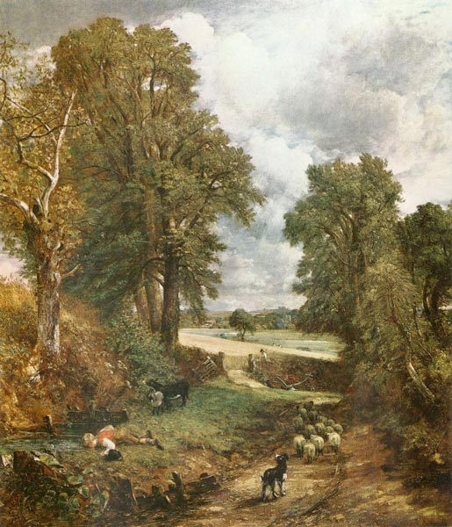
Для романтизма характерен синтез родов и жанров, их взаимопроникновение. Романтическая художественная система основывалась на синтезе искусства, философии, религии.

Slide 20
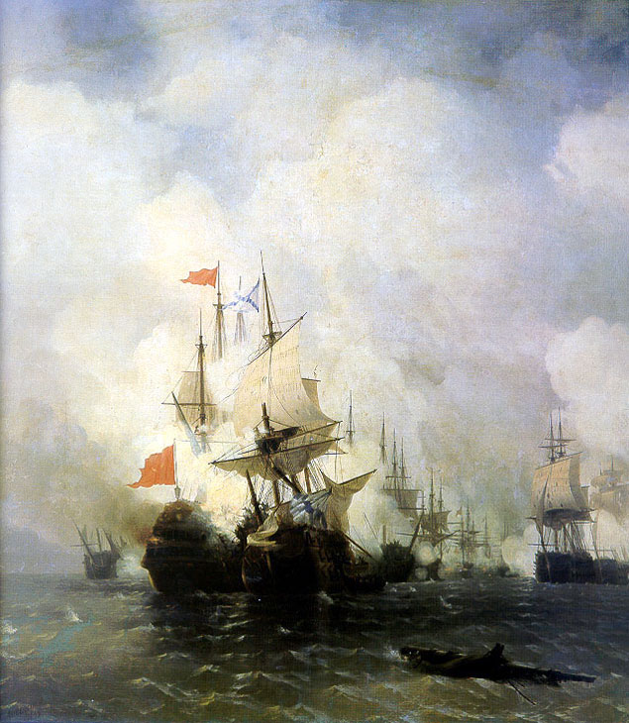
Романтизм в РОССИИ
Романтизм в России явление во многом отличное от западноевропейского, хотя и на него безусловное влияние оказала Великая Французская революция. Дальнейшее развитие направления связано прежде всего с войной 1812 и ее последствиями, с дворянской революционностью.

Slide 21
Расцвет романтизма в России пришелся на первую треть XIX в., значительный и яркий период русской культуры. Он связан с именами В.А.Жуковского, К.Н.Батюшкова, А.С.Пушкина, М.Ю.Лермонтова, К.Ф.Рылеева, В.К.Кюхельбекера, А.И.Одоевского, Е.А.Баратынского, Н.В.Гоголя. Романтические идеи явственно проявляются к концу XVIII в.

Slide 22
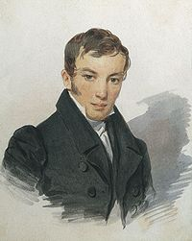
В начальный период романтизм тесно переплетается с различными доромантическими влияниями.
Cчитать ли Жуковского романтиком? или его творчество принадлежит эпохе сентиментализма…
Г.А.Гуковский считал, что тот сентиментализм, из которого «вышел» Жуковский, сентиментализм «карамзинского толка», уже был ранним этапом романтизма.
А.Н.Веселовский видит роль Жуковского во внесении в поэтическую систему сентиментализма отдельных романтических элементов и отводит ему место в преддверии русского романтизма.
Но как бы ни решался этот вопрос, имя Жуковского тесно связано с эпохой романтизма.
Портрет В.А. Жуковского

Slide 23
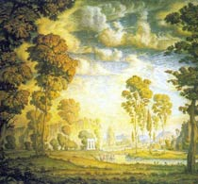
Другой жанр, прочно утвердившийся в русской литературе благодаря творчеству Жуковского, – элегия. Романтическим манифестом поэта можно считать стихотворение Невыразимое (1819):
Что наш язык земной пред дивною природой?

Slide 24
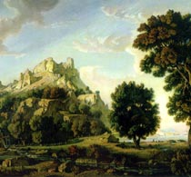
Именно благодаря Жуковскому в русскую литературу входит – баллада.
Она позволила поэту привнести в русскую словесность «откровение тайн романтизма».
В.Г. Белинского

Slide 25
Историю русского романтизма принято делить на два периода:
Первый заканчивается восстанием декабристов. Романтизм этого периода достиг своей вершины в творчестве А.С.Пушкина, когда он пребывал в южной ссылке.
Свобода, в том числе и от деспотических политических режимов, – одна из основных тем «романтического» Пушкина. («Кавказский пленник», «Братья разбойники», «Бахчисарайский фонтан», «Цыганы» – цикл «южных поэм»).
С темой свободы переплетаются мотивы заточения, изгнания. Завершает период романтизма в творчестве Пушкина стихотворение «К морю» (1824).

Slide 26
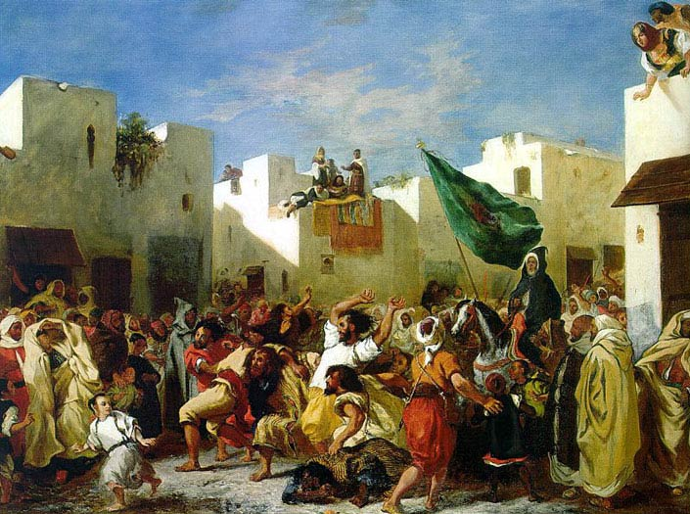
После 1825 русский романтизм изменяется. Поражение декабристов стало переломным моментом в жизни общества. Романтические настроения усиливаются, но акценты смещаются. Противопоставление лирического героя и общества становится роковым, трагическим. Это уже не сознательное уединение, бегство от суеты, а трагическая невозможность найти гармонию в обществе.

Slide 27
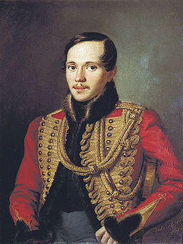
Творчество М.Ю.Лермонтова стало вершиной этого периода.
Лирический герой его ранней поэзии – мятежник, бунтарь, личность, которая вступает в битву с судьбой, в битву, исход которой предопределен.
Однако эта борьба неизбежна, потому что она и является жизнью (Я жить хочу! хочу печали…).
Лирическому герою Лермонтова нет равных среди людей, в нем видны и божественные и демонические черты (Нет, я не Байрон, я другой…).
Тема одиночества – одна из основных в творчестве Лермонтова, во многом дань романтизму. Но она имеет и философскую основу, связанную с концепциями немецких философов Фихте и Шеллинга.

Slide 28
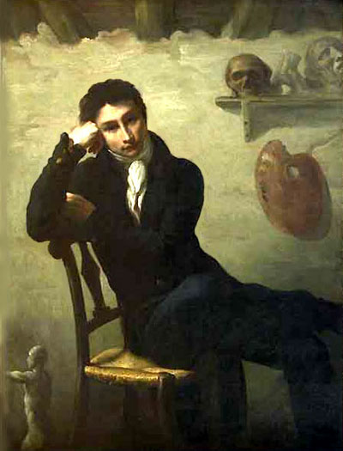
Человек – не только личность, ищущая жизнь в борьбе, но при этом сама полна противоречий, соединяющая в себе добро и зло, и во многом из-за этого одинокая и непонятая.

Slide 29
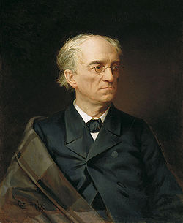
Завершающей романтическую традицию в русской литературе можно считать философскую лирику Ф.И.Тютчева.
Ощущая противостояние внешнего и внутреннего, его лирический герой не отказывается от земного, но устремляется к бесконечному.

Slide 30
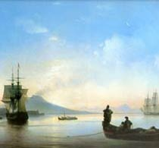
В 1840-х романтизм постепенно отходит на второй план и уступает место реализму. Но традиции романтизма напоминают о себе на протяжении всего XIX в.

